Slide 1
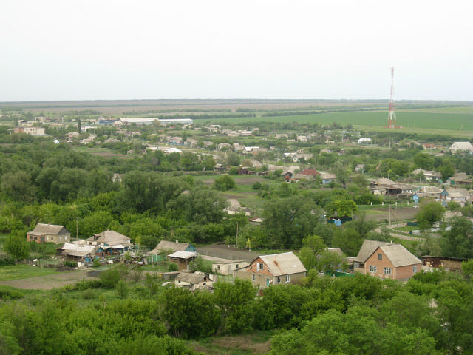
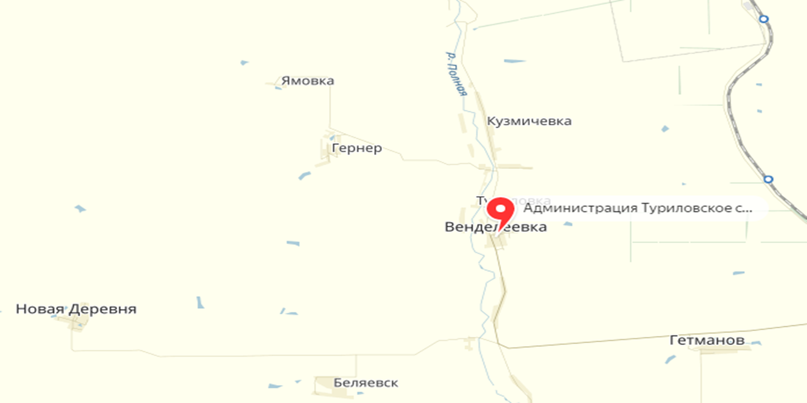
Администрация Волошинского сельского поселения
А
Администрация Волошинского сельского поселения
Исполнение бюджета
Волошинского сельского поселения
Миллеровского района за 2022 год

Slide 2
2
Администрация Волошинского сельского поселения
Исполнение бюджета Волошинского сельского поселения Миллеровского района в 2022 году осуществлялось на основе
Послания Президента РФ Федеральному Собранию РФ, определяющих бюджетную политику в РФ
«Майских» указов Президента РФ
Основных направлений бюджетной и налоговой политики Волошинского сельского поселения

Slide 3
3
Администрация Волошинского сельского поселения
Основные направления бюджетной и налоговой политики Волошинского сельского поселения в 2022 году
Укрепление налогового потенциала, увеличение собираемости налогов
Оценка эффективности налоговых льгот
Реализация «майских» указов Президента РФ
Повышение эффективности бюджетных расходов
Обеспечение сбалансированности местных бюджетов
Соблюдение взвешенной долговой политики

Slide 4
4
Администрация Волошинского сельского поселения
Основные характеристики бюджета Волошинского сельского поселения Миллеровского района за 2022 год
тыс. рублей
Плановые бюджетные назначения
Динамика к 2021 году, %
Показатель
Исполнено
% исполнения
I. Доходы, всего 16 029,2 16 176,8 100,9 93,5
Безвозмездные поступления, всего
8 262,9 8 262,6 100,0 86,1
II. Расходы, всего 16 810,3 16 327,5 97,1 95,0
III. Профицит (дефицит)
-781,1 150,7 - -

Slide 5
5
Администрация Волошинского сельского поселения
Исполнение доходов бюджета Волошинского сельского поселения Миллеровского района за 2022 год тыс.руб.
Налоговые
Доходы
7843,0
Налог на доходы
физических лиц
1 878,5
Неналоговые
доходы
71,2
Доходы от использования имущества
8,2
Государственная пошлина
14,3
Налог на совокупный доход
2 183,9
Доходы от оказания платных услуг и компенсации затрат государства, Штрафы, санкции, возмещение ущерба
63,0
Доходы
Бюджета
16 176,8
Безвозмездные поступления
8 262,6
Дотации бюджетам бюджетной системы РФ
7 052,8
Субвенции
255,6
Налоги на имущество
3 766,3
Прочие неналоговые доходы
125,0
Иные межбюджетные трансферты
132,3

Slide 6
6
Администрация Волошинского сельского поселения
СТРУКТУРА НАЛОГОВЫХ И НЕНАЛОГОВЫХ ДОХОДОВ БЮДЖЕТА Волошинского СЕЛЬСКОГО ПОСЕЛЕНИЯ МИЛЛЕРОВСКОГО РАЙОНА ЗА 2022 ГОД
ВСЕГО – 7 914,2тыс. рублей

Slide 7
7
Администрация Волошинского сельского поселения
ДИНАМИКА ПОСТУПЛЕНИЙ НАЛОГА НА ДОХОДЫ ФИЗИЧЕСКИХ ЛИЦ В БЮДЖЕТ Волошинского СЕЛЬСКОГО ПОСЕЛЕНИЯ МИЛЛЕРОВСКОГО РАЙОНА
ДИНАМИКА ПОСТУПЛЕНИЙ ЕДИНОГО СЕЛЬСКОХОЗЯЙСТВЕННОГО НАЛОГА В БЮДЖЕТ Волошинского СЕЛЬСКОГО ПОСЕЛЕНИЯ МИЛЛЕРОВСКОГО РАЙОНА
тыс. рублей
тыс. рублей
132,9
%
83,9
%

Slide 8
8
Администрация Волошинского сельского поселения
ДИНАМИКА ПОСТУПЛЕНИЙ НАЛОГОВ НА ИМУЩЕСТВО В БЮДЖЕТ Волошинского СЕЛЬСКОГО ПОСЕЛЕНИЯ МИЛЛЕРОВСКОГО РАЙОНА
ДИНАМИКА ПОСТУПЛЕНИЙ НЕНАЛОГОВЫХ ДОХОДОВ В БЮДЖЕТ Волошинского СЕЛЬСКОГО ПОСЕЛЕНИЯ МИЛЛЕРОВСКОГО РАЙОНА
тыс. рублей
тыс. рублей
119,3
%
104,4%

Slide 9
9
Администрация Волошинского сельского поселения
БЕЗВОЗМЕЗДНЫЕ ПОСТУПЛЕНИЯ ОТ ДРУГИХ БЮДЖЕТОВ БЮДЖЕТНОЙ СИСТЕМЫ В 2022 ГОДУ
Исполнение бюджет Волошинского сельского поселения Миллеровского района
(8 262,6тыс. рублей)
тыс. рублей

Slide 10
10
Администрация Волошинского сельского поселения
СТРУКТУРА РАСХОДОВ БЮДЖЕТА Волошинского СЕЛЬСКОГО ПОСЕЛЕНИЯ МИЛЛЕРОВСКОГО РАЙОНА В 2022 ГОДУ
16 327,5 тыс. рублей
тыс. рублей
Социальная сфера – 7 433,3 тыс. рублей

Slide 11
11
Администрация Волошинского сельского поселения
ДИНАМИКА РАСХОДОВ БЮДЖЕТА ВОЛОШИНСКОГО СЕЛЬСКОГО ПОСЕЛЕНИЯ МИЛЛЕРОВСКОГО РАЙОНА В 2021 – 2022 гг.
тыс. рублей
95,0%

Slide 12
12
Администрация Волошинского сельского поселения
СТРУКТУРА РАСХОДОВ ПО МУНИЦИПАЛЬНЫМ ПРОГРАММАМ ВОЛОШИНСКОГО СЕЛЬСКОГО ПОСЕЛЕНИЯ В 2022 ГОДУ

Slide 13
13
Администрация Волошинского сельского поселения
ОБЪЁМЫ МЕЖБЮДЖЕТНЫХ ТРАНСФЕРТОВ БЮДЖЕТА Волошинского СЕЛЬСКОГО ПОСЕЛЕНИЯ МИЛЛЕРОВСКОГО РАЙОНА В 2021 – 2022 ГОДАХ
тыс. рублей
Наименование показателей | 2021год (факт) | 2022год (факт) | Прирост | Темп роста, в %
ИТОГО | 9 128,3 | 8 262,6 | -865,7 | 90,5
в том числе:
Дотации | 7 490,0 | 7 052,8 | --437,2 | 94,2
Субвенции | 240,4 | 255,6 | 15,2 | 106,3
Иные межбюджетные трансферты | 1 399,7 | 958,8 | -440,9 | 68,5

